Slide 1

由米
致力于成为国内最大
T恤定制供应链B2B平台
T-shirt customization supply chain B2B platform
武汉由米定制科技有限公司

Slide 2
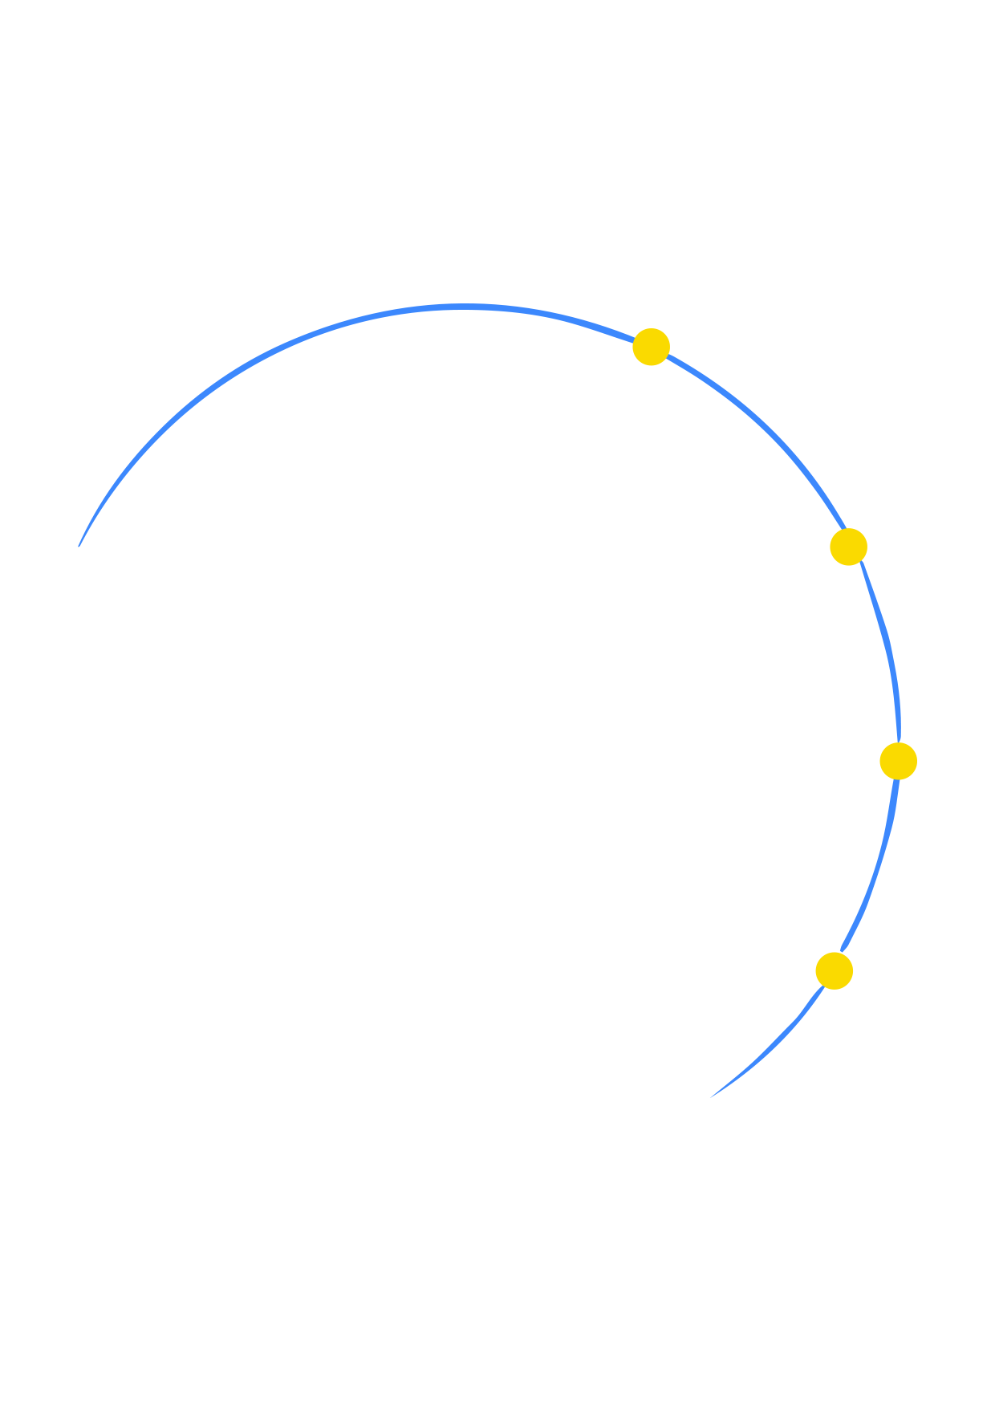

关于由米
致力于成为国内最大的T恤定制供应链B2B平台
核心团队人员有了连续创业的经验，两年定制供应链经验。
有丰富的定制供应行业和互联网电商经验。
线下集成化供应链
日处理150单
2015年团体定制营业额2000万
T恤定制供应链电商平台
www.yome360.com
服务团体定制销售商20家

Slide 3
市场分析
a. 定制T恤年销15亿件，
并且每年增长
30亿元
约15%
b. 定制T恤供应链服务不配套，
无集成化信息服务
约200亿元
15亿件
600万
c. T恤全品类，年售200亿件，
约3000亿市场规模。
200单
DEMO工厂
日处理量
DEMO工厂
月度处理量
定制品类
消费总件数
定制品类
年消费总额
集成化供应
毛利润
供应链
年毛利润
供应链1.0-定制T恤供应链
www.yome360.com

Slide 4
现状
印花厂
设计
底衫厂商
一级批
发商
二级批
发商
销售商
客户
一级，二级批发商代理
物流
客服
毛利约10%
区域性代理
分担库存
渠道推广
下级批发商招募
需要多端整合
底衫价格高
服务不优质
配套不到位
www.yome360.com

Slide 5
市场现状
后端服务
前端服务
a.服务意识低
b.信息化程度低
印花
服务
c.技术品类不齐全
设计
品牌
销售商
a.价格差异
底衫
供应
b.供应不稳定
客服
a. 对应形式品牌多
包装
物流
b. 物流成本高
c. 环节复杂
标准化程度低
d.可相对标准化
www.yome360.com

Slide 6




市场的诉求
印花厂诉求
提高印花效率，进行信息化
制定底衫供应与客户的关系
渠道扁平化
T恤销售商需求
生产全套服务
服务标准化、集体化
降低成本
底衫供应商诉求
提高库存周转率
维系好客户关系并拓展新的客户
规范化的管理
www.yome360.com

Slide 7
业务模式
过去的模式
多点协调
成本、出错率高
印花
设计
客户
销售商
底衫
客服
包装
物流
我们的模式
优化和缩短供应链，为销售商提供集成化，后端供应链服务，并提供信息化管理工具。
集成化
服务
收集素材
设计
团体T恤
定制
供应链
销售商
客户
信息
系统化
客服
定时信息反馈

Slide 8

我们的价值
省去中间环节，节约成本，提高效率。
销售商获取信息查询，集成化供应链服务，有丰富选择方案。
形成信息化：用信息系统来提高每个节点的效率。
原来松散和啐片化的底衫供应高，印花高，物流高，重新进行信息化集成，为销售商提供具有“成本"、“服务”、“数据”、优势的供应链服务，不断吸收销售商，不断扩大后端规模，提供整个行业效率。
www.yome360.com

Slide 9
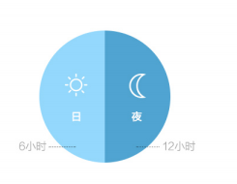

项目进展
线下供应服务
线上信息系统处理
招商进程
一期2000平米一体化工厂
优质底衫的供应商
印花与物流具有服务意识
每日可处理200个订单
线上系统1.0已投入使用
新版本在改进中
要改善线下服务节点打通
要注重下单流程体验
更要注重数据有储存分析
现有线上销售商厂家
线下销售商厂家
年营业总计约1亿
www.yome360.com

Slide 10
竞争对手
特有米
辛巴达
优 T
定位：线上T恤定制销售商
优势：自建供应链
劣势：集成与信息化程度低
定位：服装柔性供应链第一品牌
优势：小规模订单反应快，成本低
劣势：品类广泛，整合复杂
定位：最专业个性t恤定制平台
优势：小量订单反应快
劣势：难以形成规模化
融资：A+轮1.1亿RMB
总结：并无直接竞争关系，行业正在快速成长
www.yome360.com

Slide 11
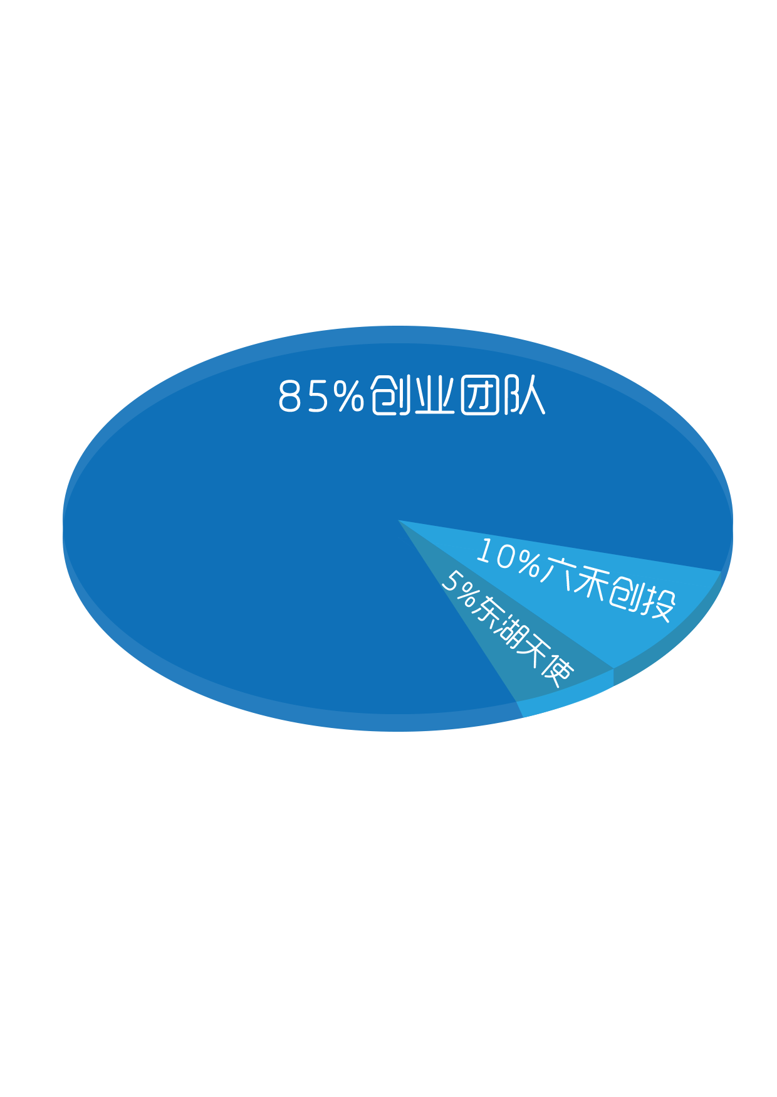
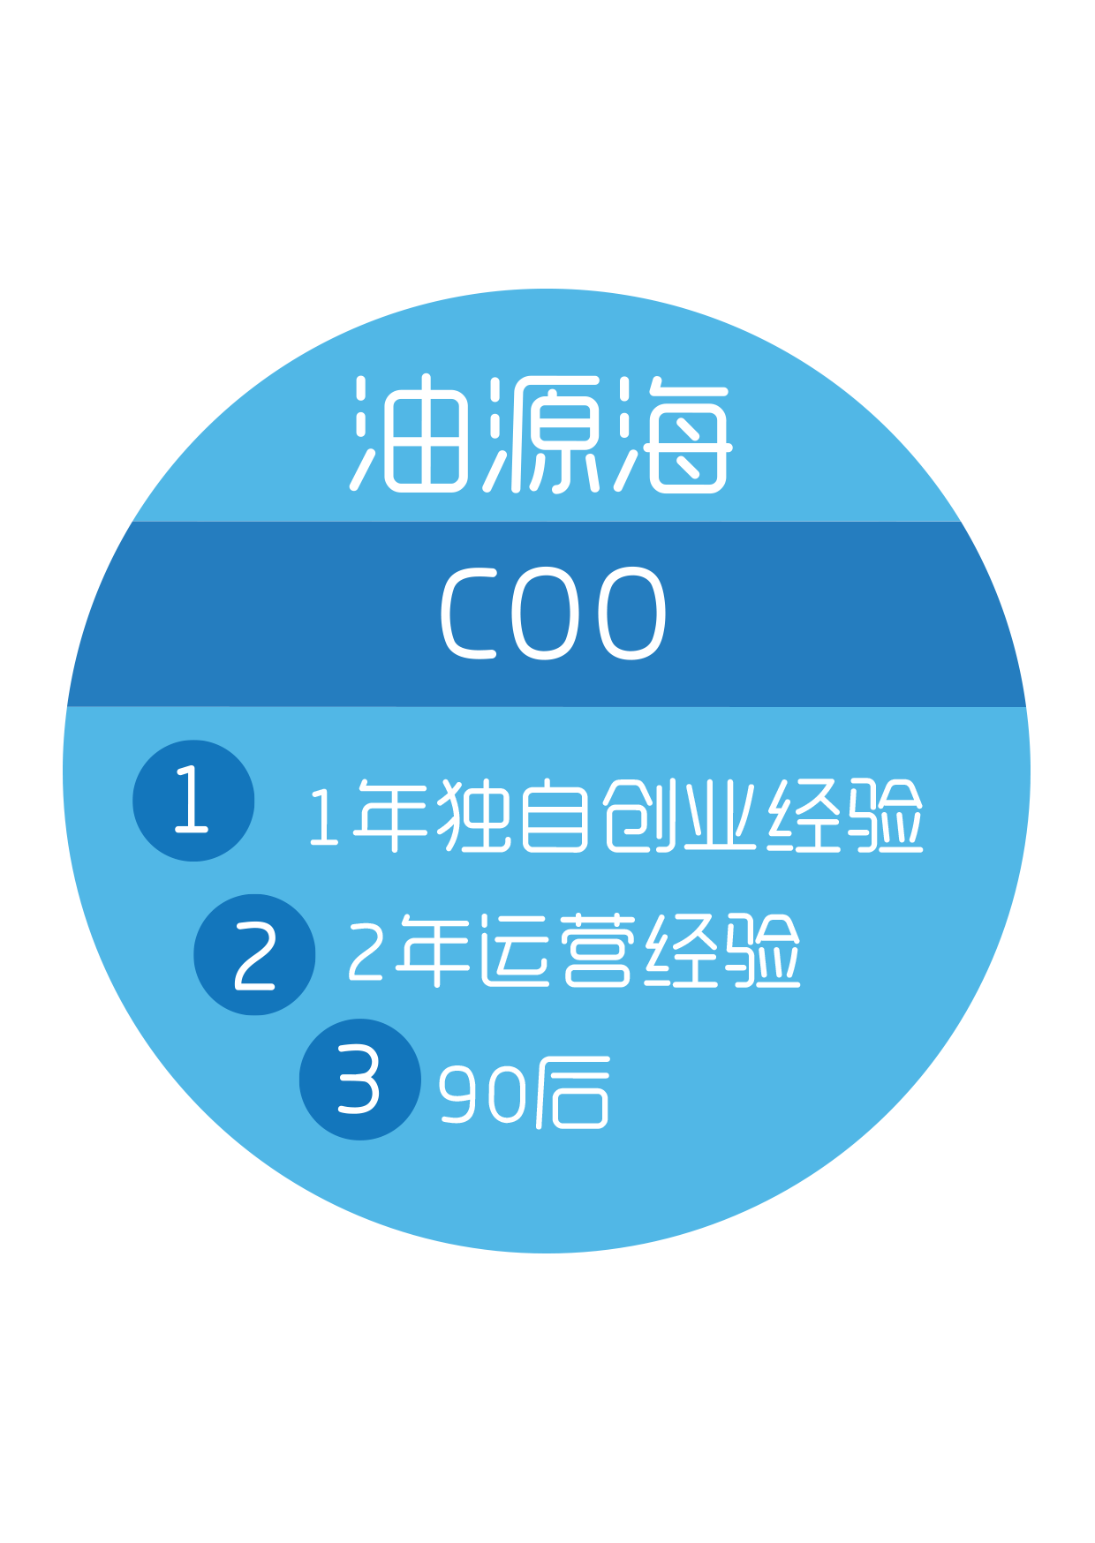
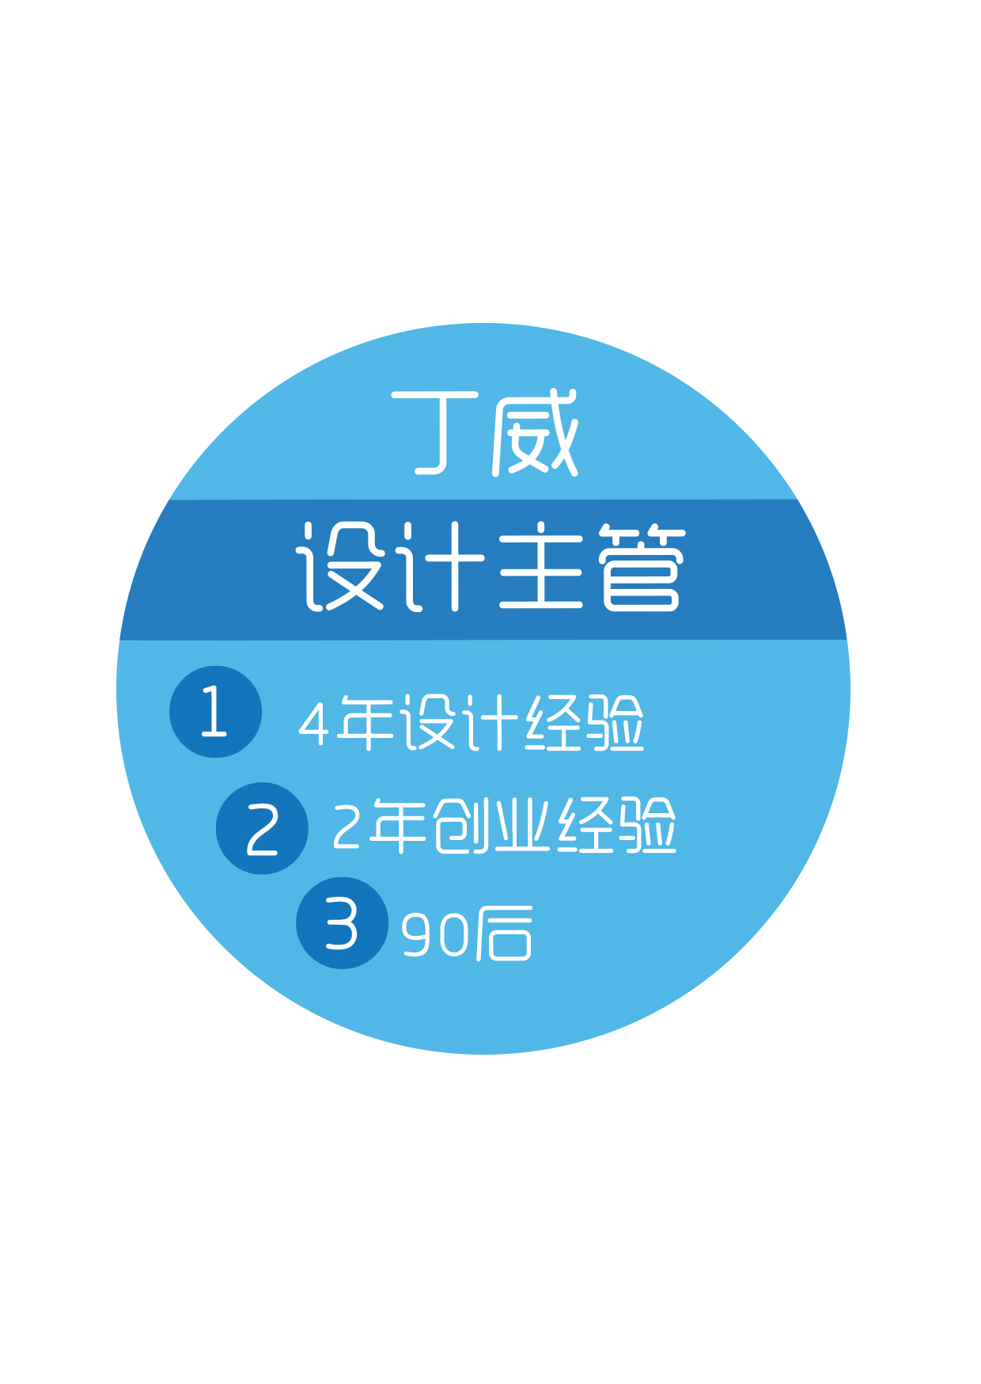
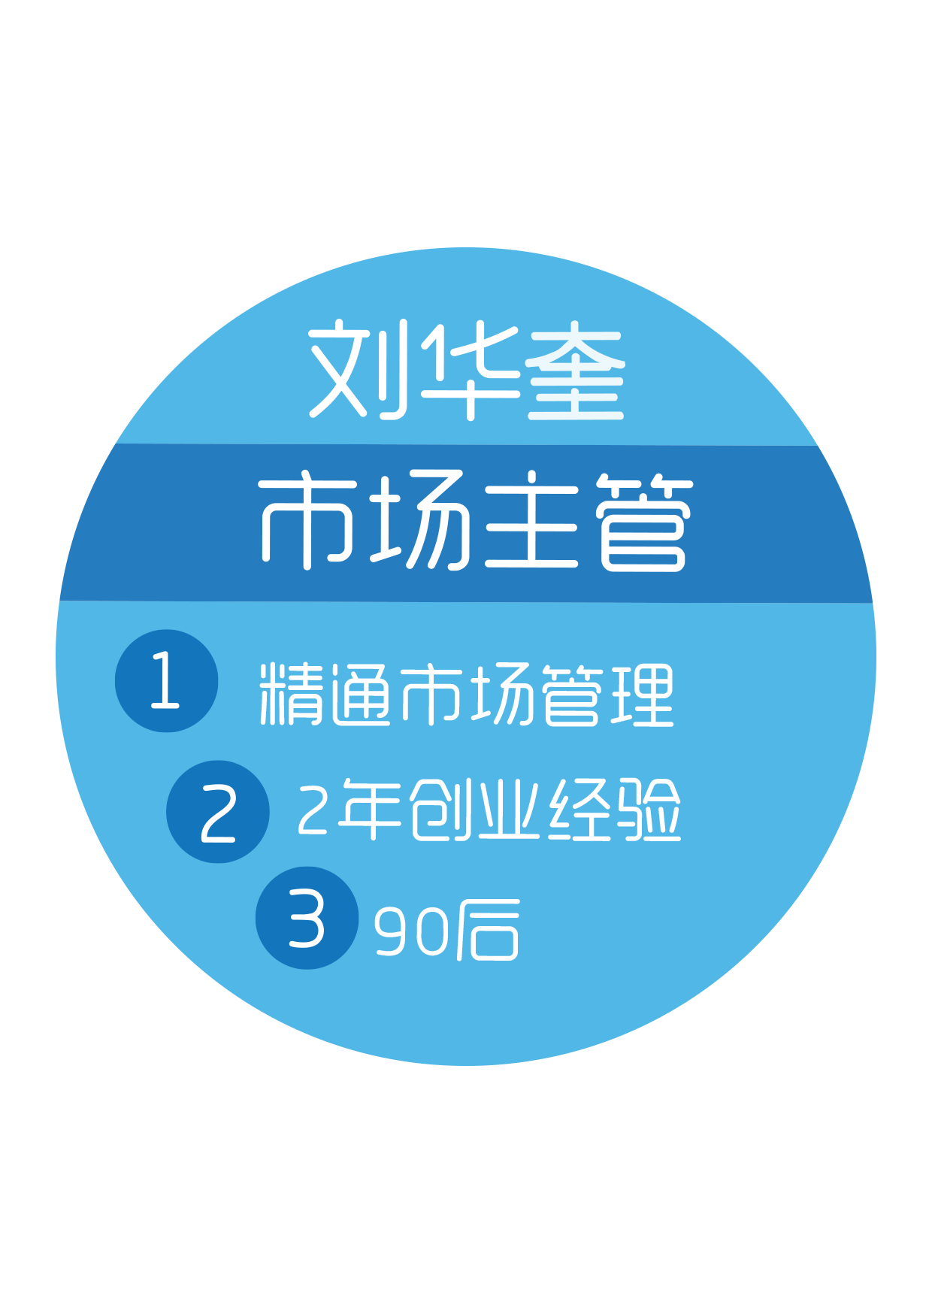
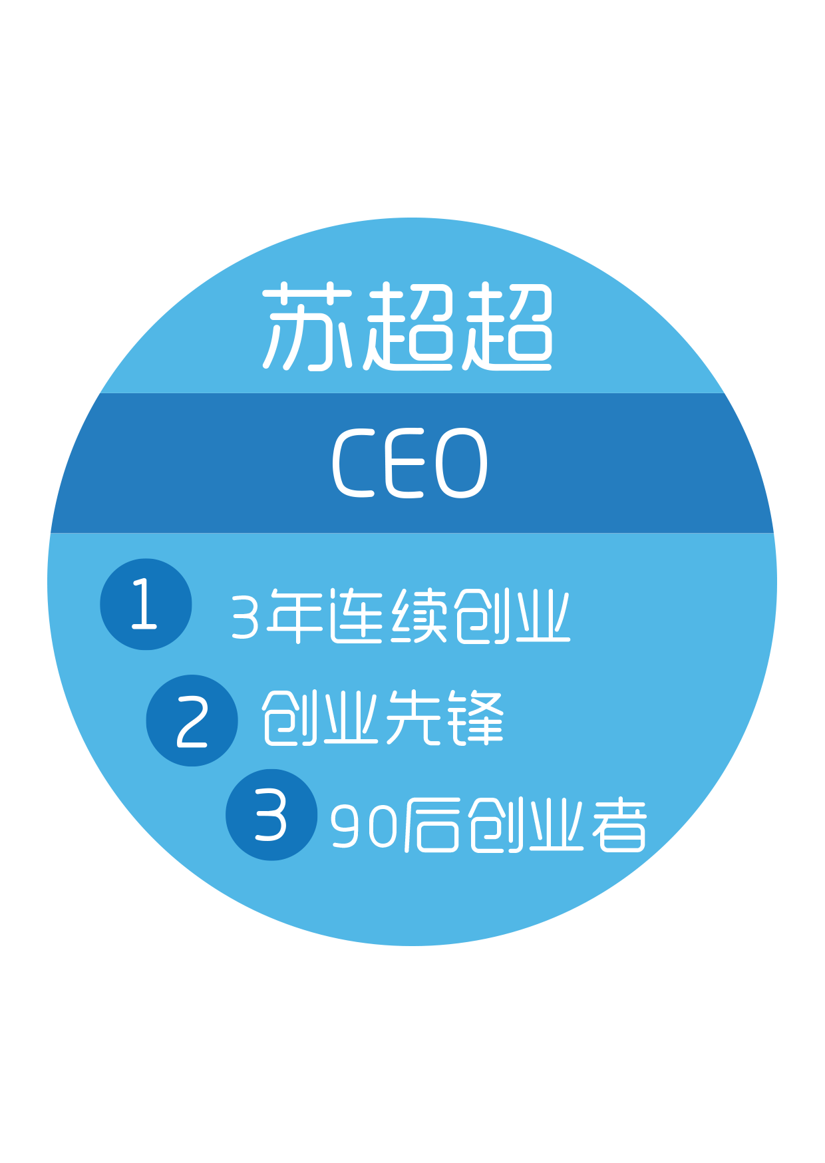
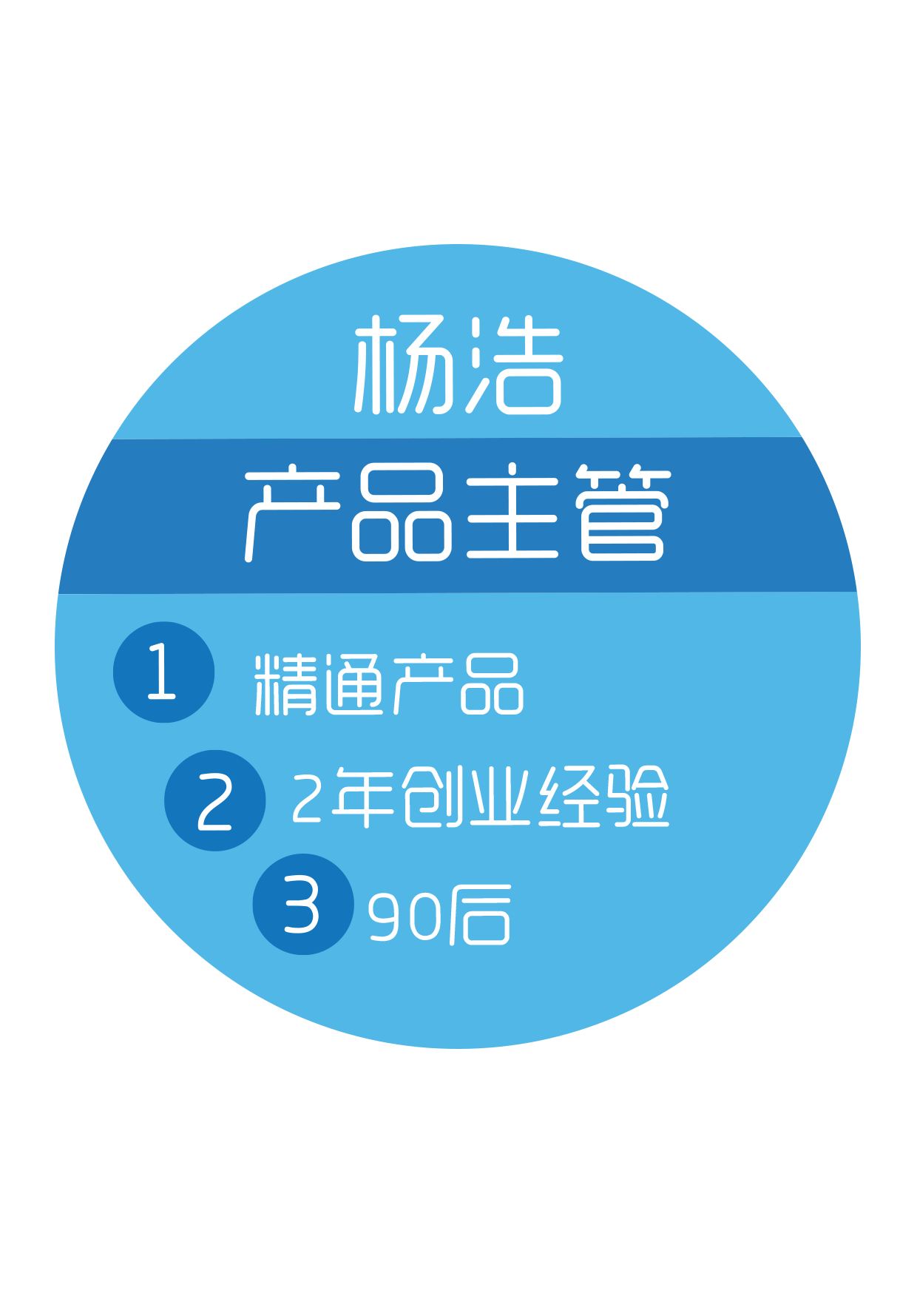
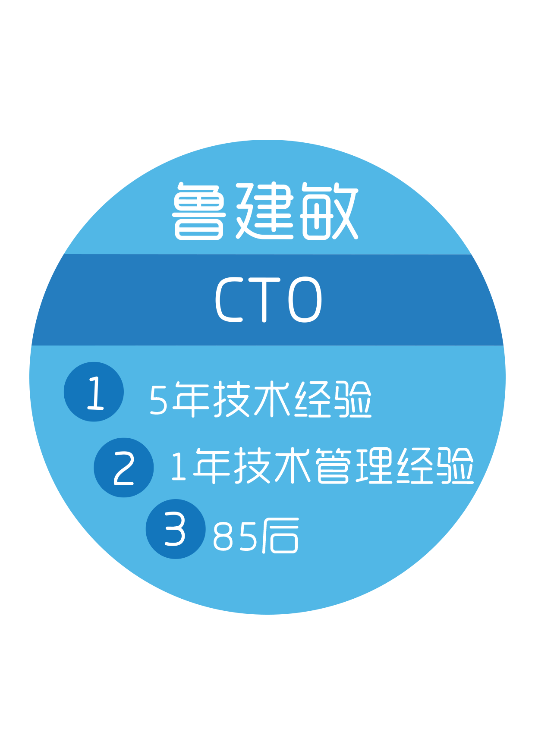
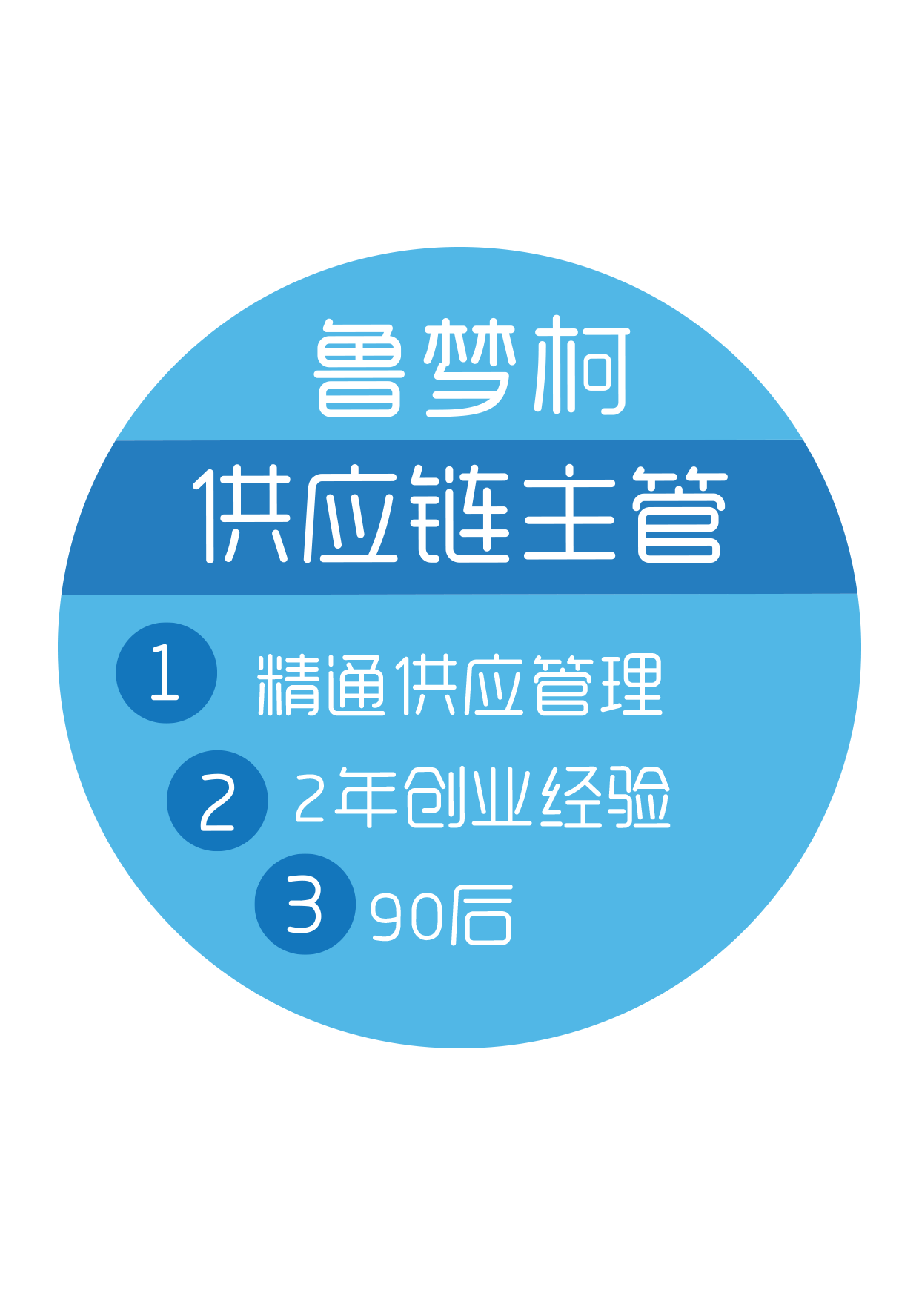
团队介绍
团队特点：
思维开阔
执行力强
90后团队
共同创业
2年有余
团队稳定
开放心态
快速学习
吸引牛人
www.yome360.com

Slide 12
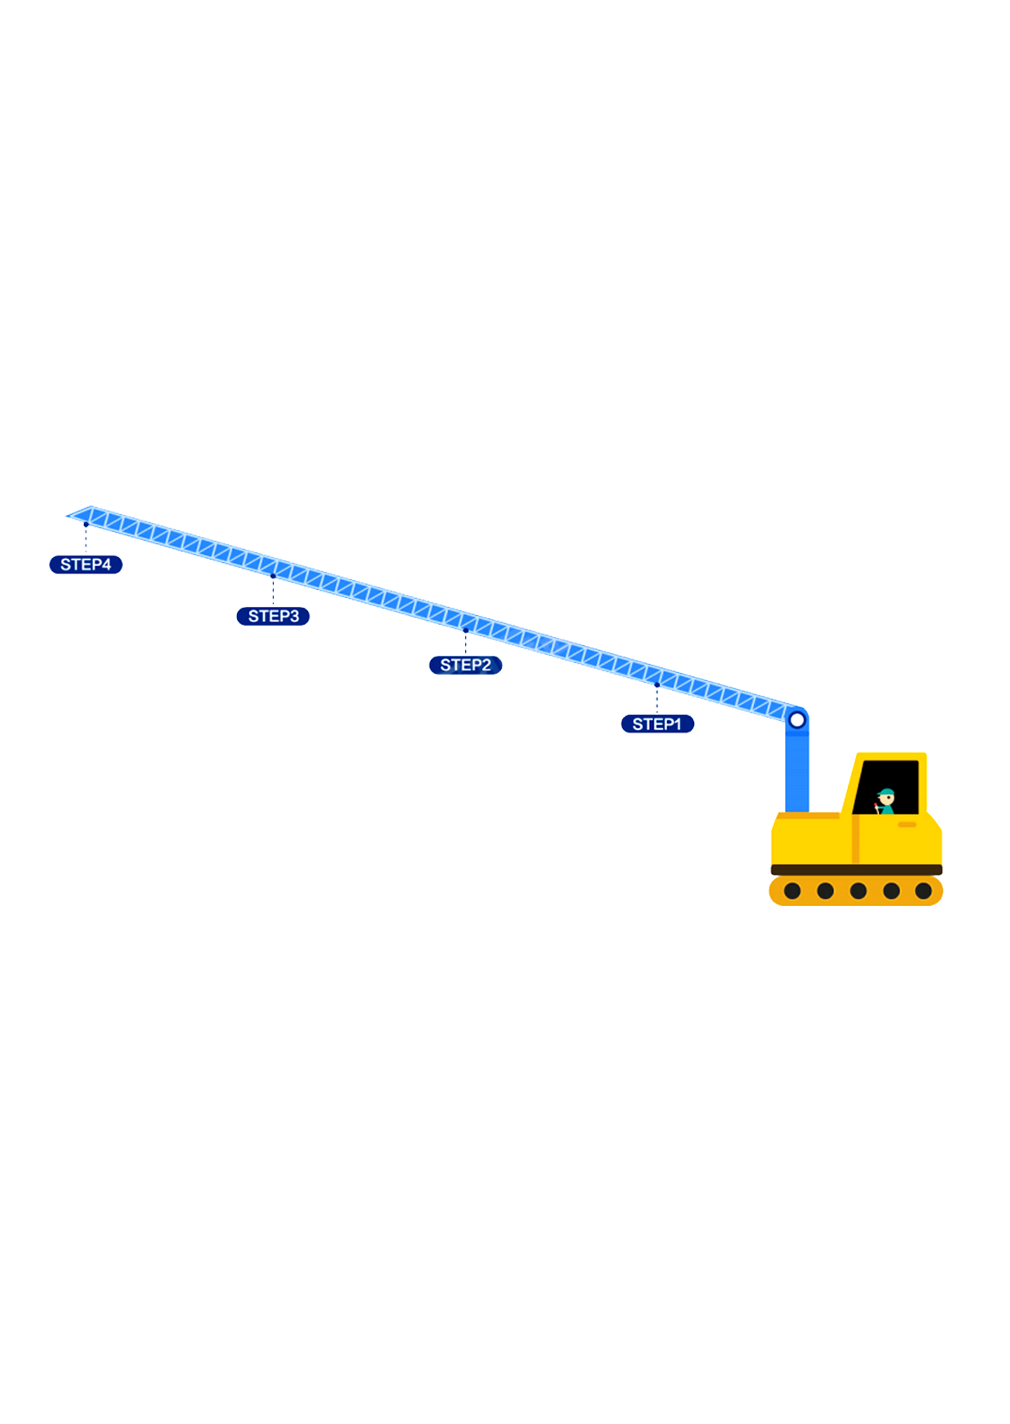
发展规划
延伸整个服装行业
成为国内知名服装柔性供应链服务商
a, 成立时尚品牌
b, 优化，快速反应供应链
c, 注重品牌设计
成为国内T恤优质供应链
a, 供应链向服装多品牌发展
b, C2B模式探索
成为国内最大的定制T恤供应链
a, 处理底衫工厂
b, 打通成品T恤已有销售渠道
c, 整合物流，线流，信息流
a, 集成线下服务
b, 处理信息工具
www.yome360.com

Slide 13

融资计划
人员扩张
区域拓展
=
1200万
人民币
4
渠道建设
完善产品
联系方式：苏超超13296622884（微信号同）
www.yome360.com

